Slide 1

素材库
请老师选择使用

Slide 2
1.函数的应用（1）
函
数
与
方
程
函数的零点与其对应方程根的关系
函
数
的
应
用
用二分法求方程的近似解
解
决
具
体
问
题
函
数
模
型
及
其
应
用
几类不同增长的函数模型
用已知函数模型解决问题
建立实际问题的函数模型

Slide 3
2.函数的应用（2）
零点：对于函数y=f(x),我们把使f(x)=0的实数x叫做函数y=f(x)的零点.
定理：如果函数y=f(x)在区间[a,b]上的图象是连续不断的一条曲线，并且有f(a)•f(b) ＜0,那么，函数y=f(x)在区间[a,b]内有零点，即存在c∈（a,b）,使得f(c)=0,这个c也就是方程f(x)=0的根.（反之不成立）
关系：方程f(x)=0有实数根⇔函数y=f(x)有零点⇔函数y=f(x)的图象与x轴有交点
零点与根的关系
函数与方程
（1）确定区间[a,b]，验证f(a)•f(b) ＜0，给定精确度ε；
（2）求区间（a,b）的中点c；
（3）计算f(c);
①若f(c)=0,则c就是函数的零点；
②若f(a)•f(c) ＜0，则令b=c(此时零点x₀∈（a,b））;
③若f(c)•f(b)＜0,则令a=c(此时零点x₀∈(c,b)）;
(4)判断是否达到精确度ε：即若|a-b|＜ε,则得到零点的近似值a（或b）；否则重复步骤（2）～（4）.
二分法求方程的近似解
函数的应用
函数模型及其应用
几类不同增长的函数模型
用已知函数模型解决问题
建立实际问题的函数模型

Slide 4
3.集合与函数（1）
概念
表示方法
元素、集合之间的关系
集合
运算：交、并、补
数轴、Venn图、函数图象
性质
确定性、互异性、无序性
解析法
定义
表示
列表法
定义域
使解析式有意义
图象法
三要素
对应关系
换元法求解析式
值域
注意应用函数的单调性求值域
映射
1.函数在某个区间递增（或减）与单调区间是某个区间的含义不同；2.证明单调性：作差（商）、定义法；3.复合函数的单调性.
单调性
奇偶性
定义域关于原点对称，在x=0处有定义的奇函数f（0）=0
性质
周期性
周期为T的奇函数→f（T）=f（ ）= f（0）=0
对称性
最值
数形结合法、单调性等
平移变换
一次、二次函数、反比例函数
对称变换
函数
图象及其变换
翻折变换
幂函数
指数函数
图象、性质和应用
伸缩变换
基本初等函数
对数函数
函数与方程
零点
二分法、图象法、二次及三次方程根的分布
函数的应用
建立函数模型

Slide 5
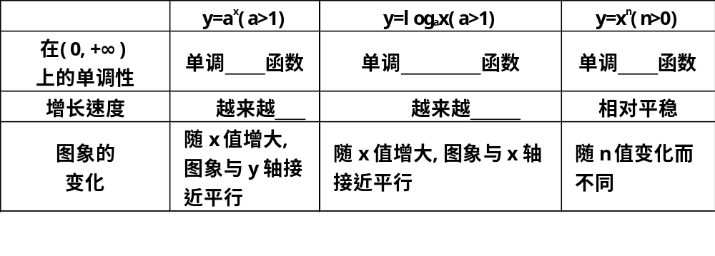
1.三种函数模型性质比较
递增
递增
递增
快
慢

Slide 6
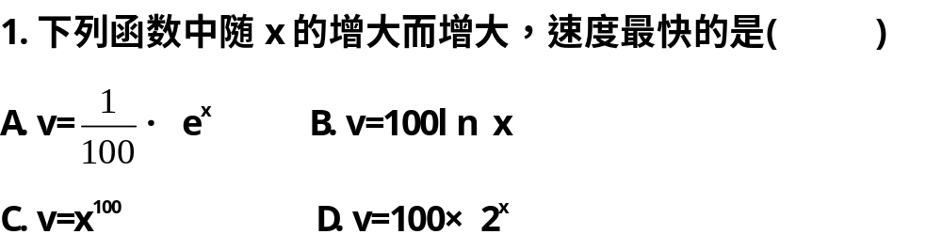
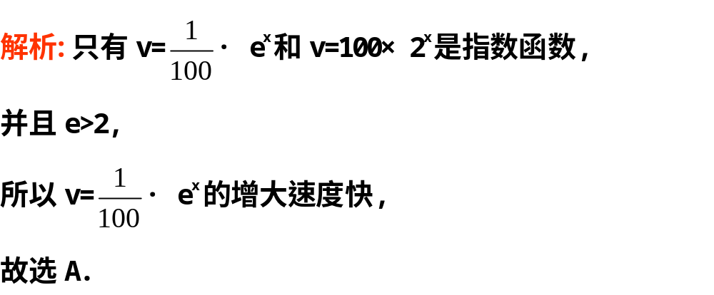
A

Slide 7
1.建立函数模型应把握的三个关口
(1)事理关:通过阅读、理解,明白问题讲什么,熟悉实际背景,为解题打开突破口.
(2)文理关:将实际问题的文字语言转化为数学的符号语言,用数学式子表达数学关系.
(3)数理关:在构建数学模型的过程中,利用已有的数学知识进行检验,从而认定或构建相应的数学问题.

Slide 8
2.解决拟合函数模型的应用题的四个环节
(1)作图：根据已知数据，画出散点图.
(2)选择函数模型：一般是根据散点图的特征，联想哪些函数具有类似的图象特征，找几个比较接近的函数模型尝试.
(3)求出函数模型：求出(2)中找到的几个函数模型的解析式.
(4)检验：将(3)中求出的几个函数模型进行比较、验证，得出最适合的函数模型.

Slide 9
类型 二 对数函数模型
【典型例题】
1.某地为了抑制一种有害昆虫的繁殖，引入了一种以该昆虫为食物的特殊动物，已知该动物的繁殖数量y(只)与引入时间x(年)的关系为y=alog₂(x+1)，若该动物在引入一年后的数量为100只，则第7年它们发展到( )
A.300只 B.400只
C.600只 D.700只

Slide 10
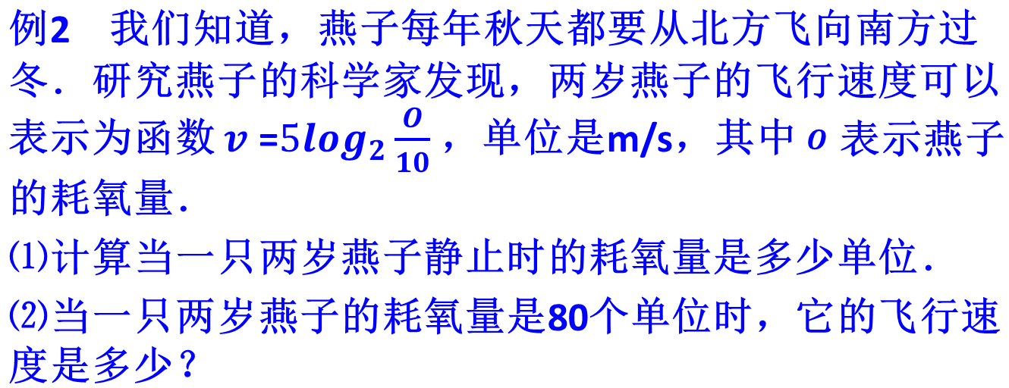

Slide 11
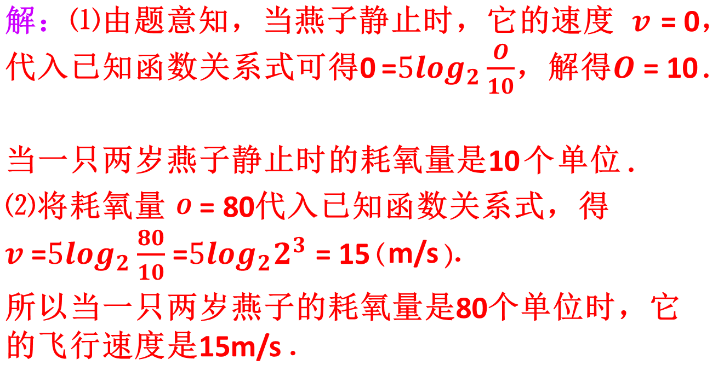

Slide 12
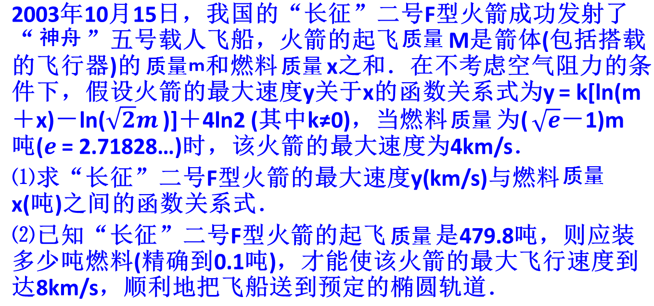
【变式练习】

Slide 13
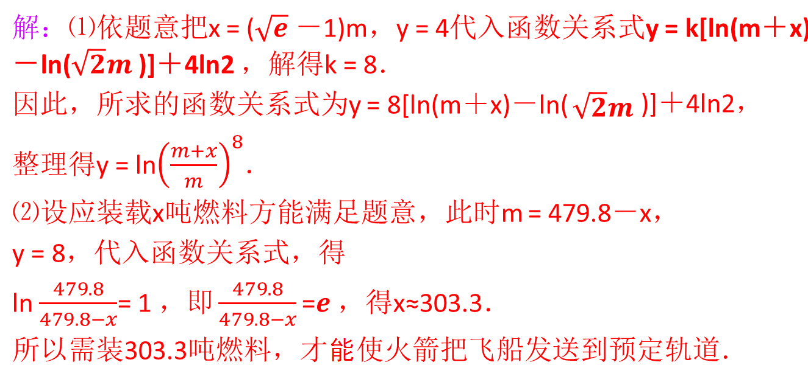

Slide 14
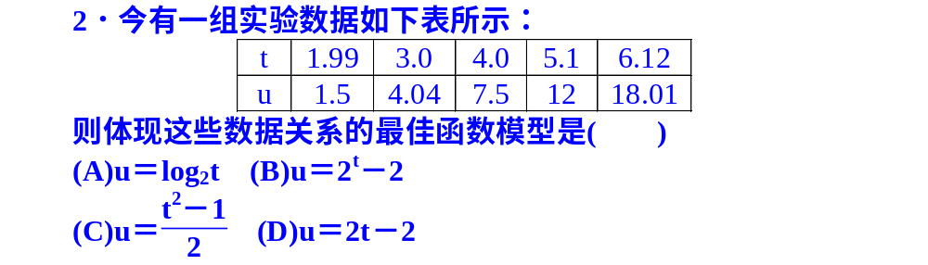
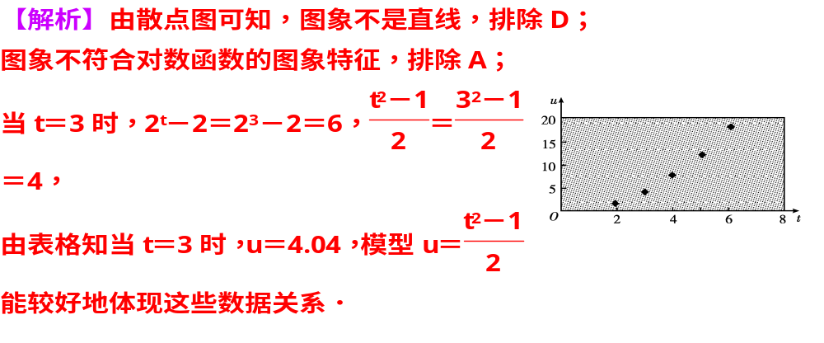
C

